Slide 1


Slide 2
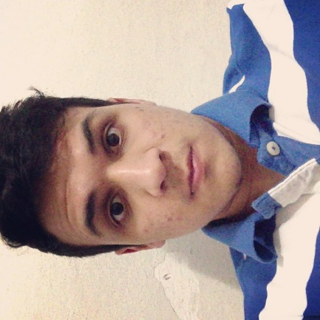
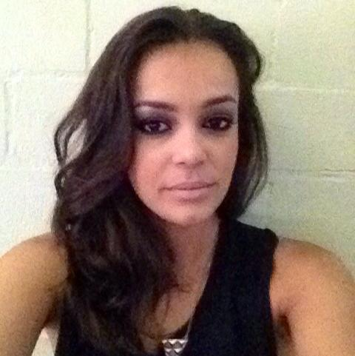
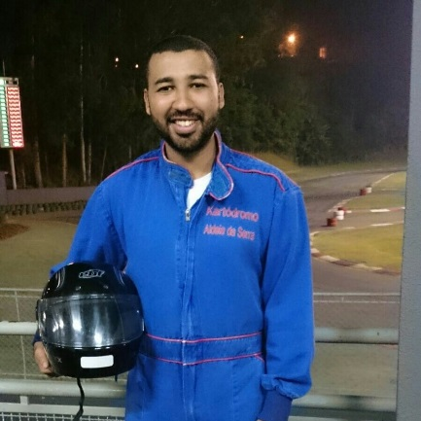
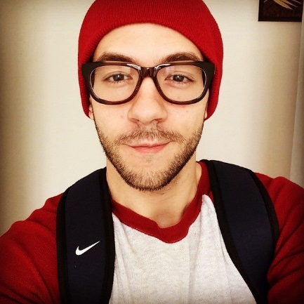

Paulo Henrique
RM: 74981
paulohjuliao@gmail.com
Juliana Sarao
RM: 75001
julianasarao@gmail.com
Thiago Aparecido
RM: 74295
tguitar.87@gmail.com
Fernando Moreno
RM: 74294
f.morenogouveia@gmail.com
AM 2015 - 1ºTBDA
INTEGRANTES
V$DATABEER
AM 2015 - 1ºTBDA/R

Slide 3
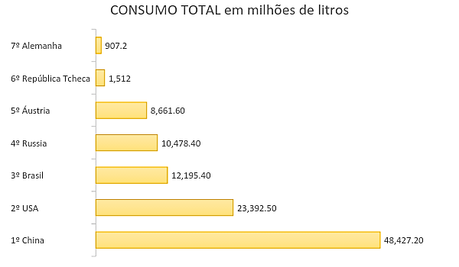
O aumento da renda dos brasileiros 8,5% em 5 anos, aumentou o consumo interno de alimentos de maior valor agregado, entre eles a cerveja com um crescimento de 3,85% ao ano.
Figura 1. fonte: SEBRAE (2012).
AM 2015 - 1ºTBDA
CERVEJA
V$DATABEER
AM 2015 - 1ºTBDA/R

Slide 4


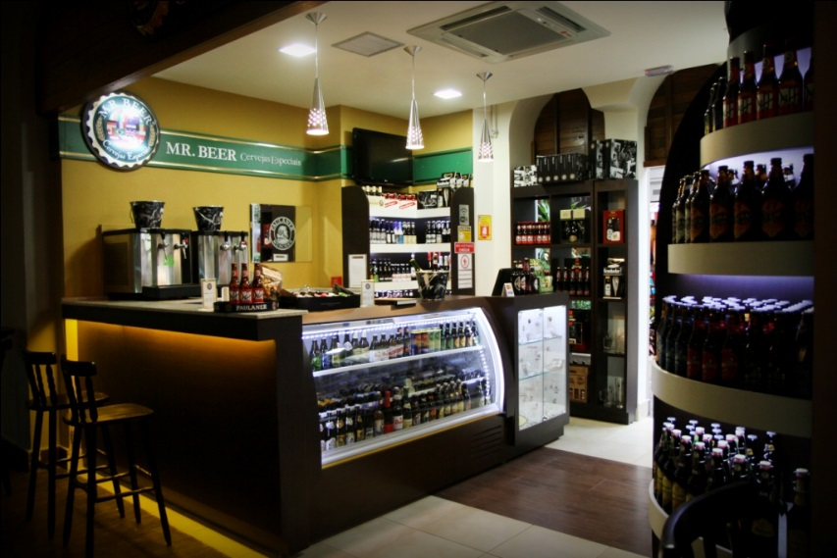
MISSÃO
VISÃO
“Oferecer aos clientes uma experiência gastronômica com cervejas especiais, bem como a possibilidade de adquirir presentes com acessibilidade, conveniência e especialização no atendimento.”
“Ser referência no mercado de cervejas especiais no Brasil, tendo como princípios uma marca forte, a melhor e mais rentável rede de franquias do setor e ser reconhecido como grife de presentes e excelência no atendimento por todos os clientes. ”
Desde 2009
Aproximadamente 200 rótulos de cervejas, 70% delas importadas de, em média, de 15 países.
AM 2015 - 1ºTBDA
Mr. BEER
V$DATABEER
AM 2015 - 1ºTBDA/R

Slide 5

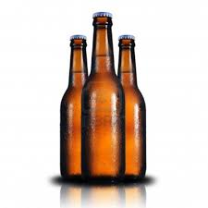

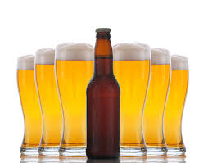
ameaças
Forte competitividade na área
Oscilação cambial
Oscilação na frequência de clientes
forças
Clube Mr Beer – Fidelização
Marca consolidada
Grande variedade de rótulos
Produtos caros
Falta de local para estacionamento em algumas unidades
Atendimento ruim
Expansão do mercado
Aumento do consumo de cervejas especiais
fraquezas
oportunidades
AM 2015 - 1ºTBDA
SWOT
V$DATABEER
AM 2015 - 1ºTBDA/R

Slide 6
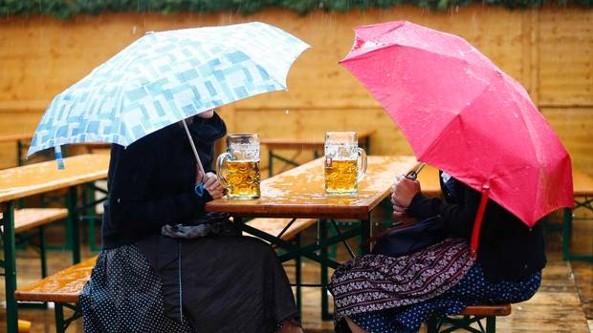
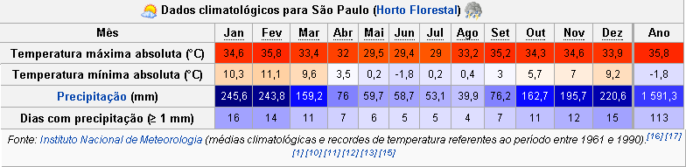
Você sai de casa na chuva?
E o trânsito?
Vai a pé?
Cara, não!
AM 2015 - 1ºTBDA
E SE CHOVER ???
V$DATABEER
AM 2015 - 1ºTBDA/R

Slide 7


Valor da multa: R$ 1.915,40 ( R$ 3.830,80 em caso de reincidência)
Valor médio de uma corrida entre a vila Madalena e o Cambuci:
R$44,73.
Entre 2014 e 2015:
Aumento de 1.900% de motoristas presos.
Aumento de 79,7% no numero de multas.
SE VOCÊ BEBEU ENTÃO
PEGUE UM TAXI;
SENÃO
POR QUE NÃO ?;
FIM SE;
33.636 recusas de uso do bafômetro.
AM 2015 - 1ºTBDA
LEI SECA
V$DATABEER
AM 2015 - 1ºTBDA/R

Slide 8
Aprendizado e Crescimento
Processos Internos
Cliente
Financeira
Aumento do Faturamento
Ser Referência
Diversidade de produtos
Padronização de Atendimento
Conhecimento técnico de cervejas especiais
Ampliar a Rede
Comodidade dos clientes
Restrições de leis de Transito
Convenio com taxistas
Campanhas de marketing
Divulgação da marca própria
Restrições de mobilidade do Cliente
AM 2015 - 1ºTBDA
MAPA ESTRATÉGICO
V$DATABEER

Slide 9
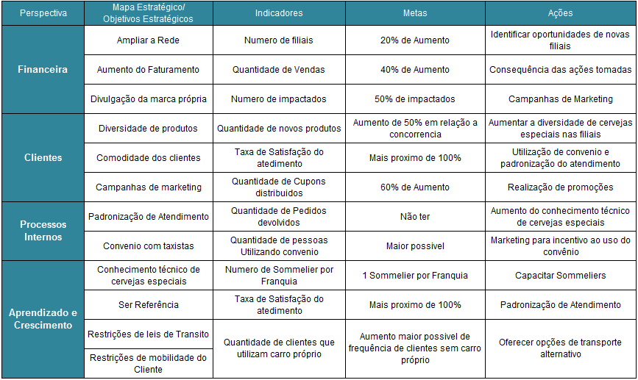
AM 2015 - 1ºTBDA
BSC
V$DATABEER

Slide 10

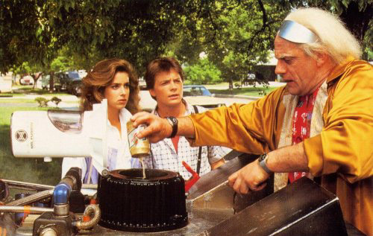

Desenvolver um Datamart;
Contatar Gerentes ou Gestores das filiais para maiores pesquisas;
Adquirir mais conhecimento na área de atuação;
Buscar parcerias que desenvolvam aplicativos de apoio;
AM 2015 - 1ºTBDA
PRÓXIMOS PASSOS
V$DATABEER
AM 2015 - 1ºTBDA/R

Slide 11
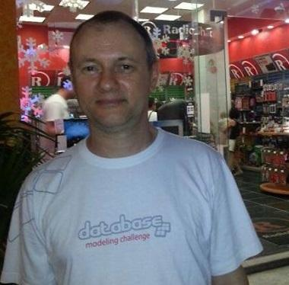
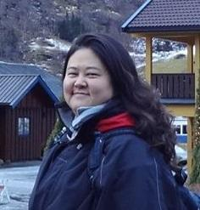
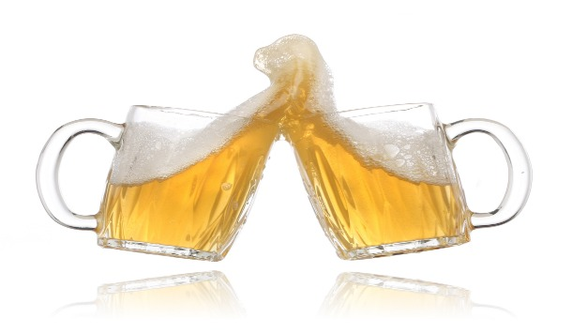


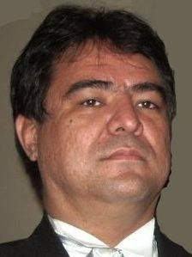
UM BRINDE!!!!!
Jorge Surian
Algorítmos
Elisa Midori
Eng. Software
Henrique Poyatos
Sistemas BD
Renato Kimura
Business Intelligence
Milton Goya
Arquitetura/ Sustentação BD
AM 2015 - 1ºTBDA/R
AGRADECIMENTOS
V$DATABEER

Slide 12

Figura 1 Slide 3 SEBRAE com dados de Bath-Haas Group (2012). Disponível em: http://www.sebrae2014.com.br/Sebrae/Sebrae%202014/Estudos%20e%20Pesquisas/2014_07_08_RT_ Agroneg%C3%B3cio_Potencial_de_consumo_de_cervejas_no_Brasil.pdf
Acessado em 07 de outubro de 2015.
http://www.mrbeercervejas.com.br/MrBeer acessado em 07 de outubro de 2015
https://pt.wikipedia.org/wiki/Clima_da_cidade_de_São_Paulo acessado em 08 de outubro de 2015
http://www.tarifadetaxi.com/sao-paulo acessado em 09 de outubro de 2015
http://sao-paulo.estadao.com.br/noticias/geral,lei-seca-muda-habitos-em-sp-e-reduz-em-13-numero-de-mortes-nas-rodovias-imp-,996720 acessado em 09 de outubro de 2015
AM 2015 - 1ºTBDA
BIBLIOGRAFIA
V$DATABEER
AM 2015 - 1ºTBDA/R

Slide 13
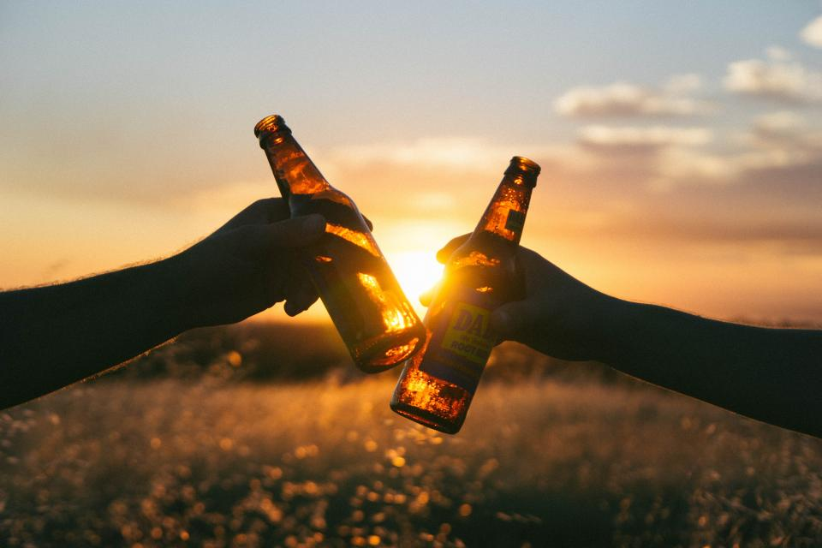
MUITO OBRIGADO!

